Slide 2
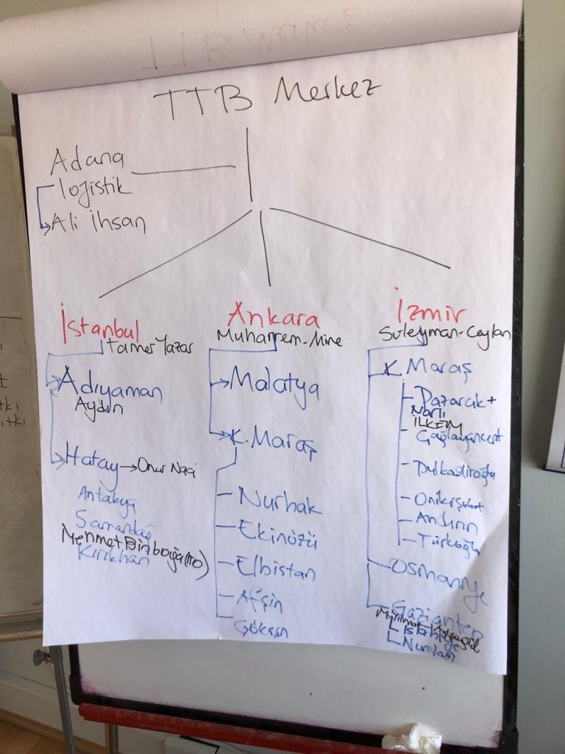
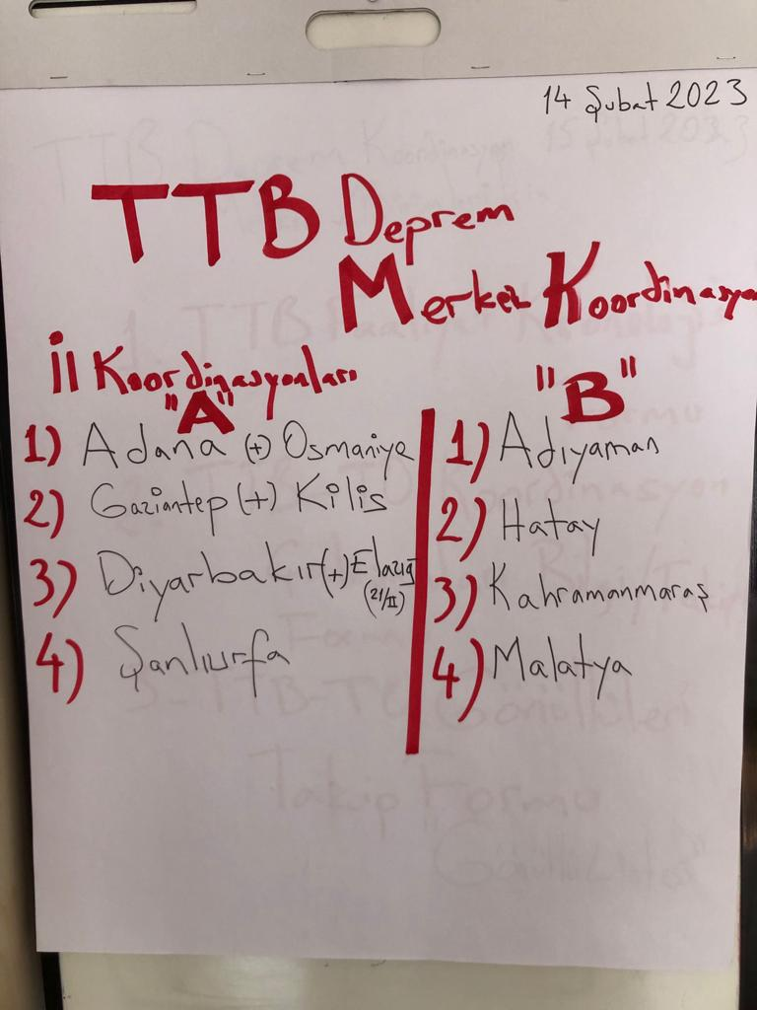
TTB Kriz Merkezi Deprem Bölgesi
1 Mayıs- 1 Ağustos 2023
TTB faaliyetleri

Slide 3
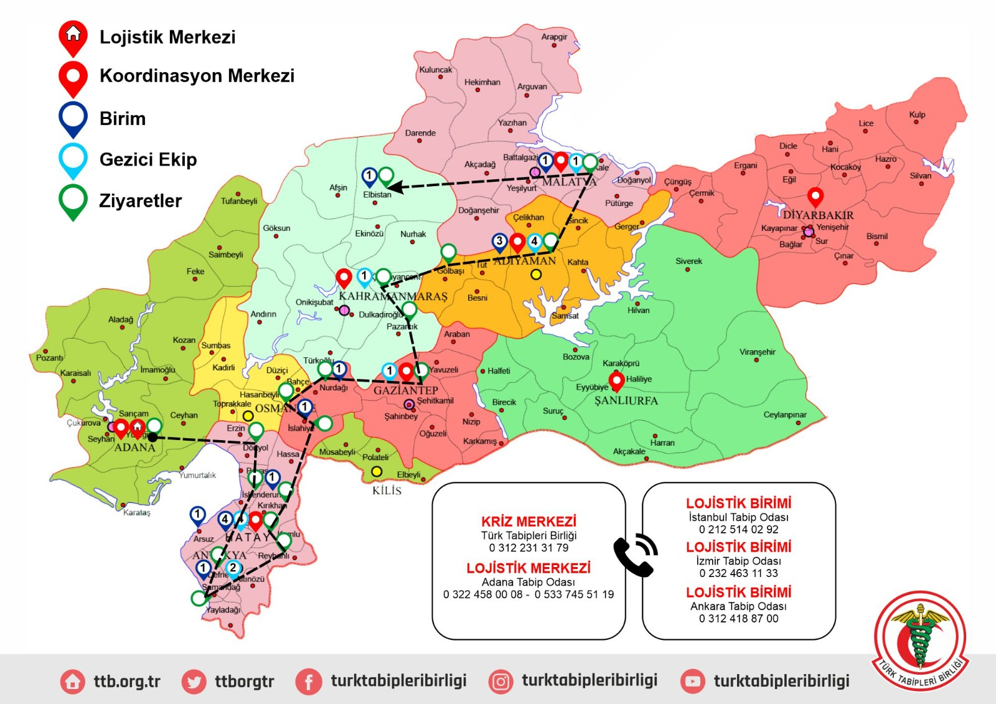
TTB Kriz Merkezi Deprem Bölgesi Çalışmaları
1 Mayıs- 1 Ağustos 2023
TTB koordinasyon merkezleri, birimler ve sağlık kurumları, Adana Tabip Odası Lojistik merkezi

Slide 4
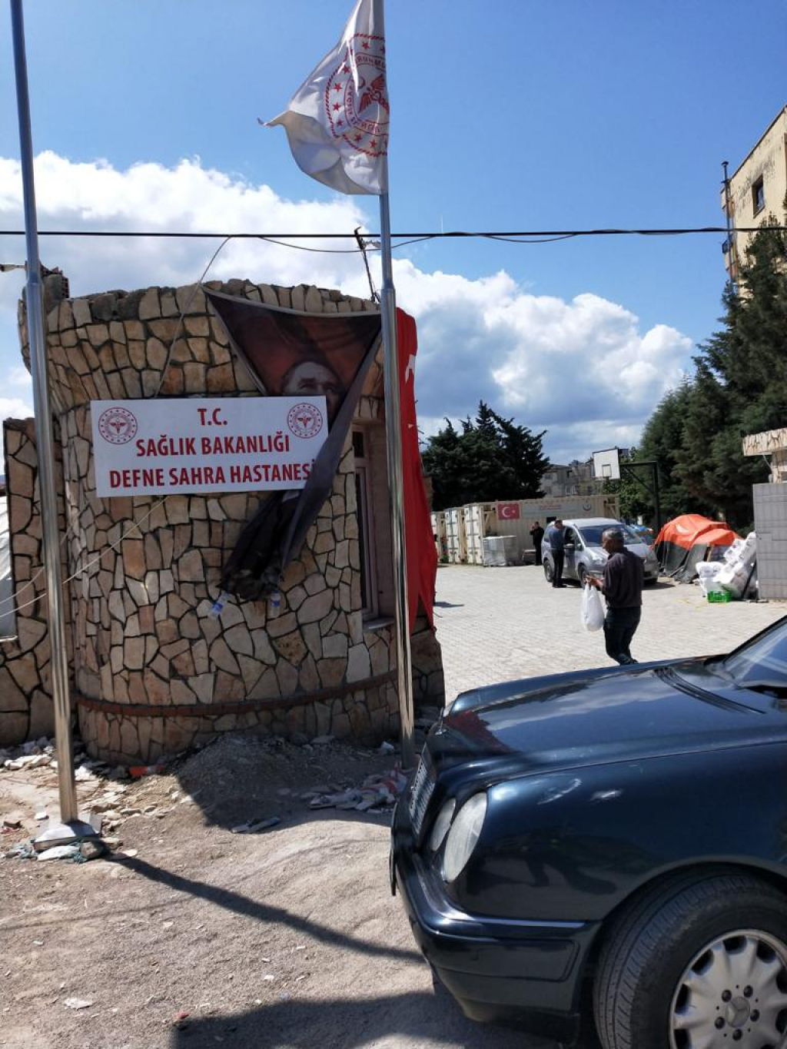
1 Mayıs- 1 Ağustos 2023
TTB FAALİYETLERİ
TTB MK Toplantı Salonunda 9 Mayıs 2023’te düzenlediği basın toplantısında Türk Tabipleri Birliği (TTB), Şubat depremleri ile ilgili Üçüncü Ay Deprem Raporu’nu kamuoyuyla paylaştı. 1-30 Nisan 2023 tarihleri arasındaki sürece odaklanan “Birinci Basamak Sağlık Hizmetlerine Erişim ve Sağlık Çalışanlarının Sağlığı” başlıklı raporda depremin üçüncü ayında birinci basamak sağlık hizmetlerinin nasıl sunulması gerektiği, bölgedeki sağlık hizmetlerine erişimin önündeki engeller, sağlık hizmetlerinin ve sağlık emekçilerinin durumu gibi başlıklar yer aldı. https://www.ttb.org.tr/335yjr4
Türk Tabipleri Birliği (TTB) Merkez Konseyi, Deprem Kriz Masası, deprem koordinasyon merkezlerinin yerel temsilcileri ve kol yürütme kurulları 10 Mayıs 2023 günü çevrimiçi bir toplantı düzenledi. Deprem bölgesindeki sorunların ve çözüm önerilerinin konuşulduğu toplantıda, 14 Mayıs seçimlerinden sonra deprem bölgesinde yürütülecek sağlık politikaları üzerine fikir alışverişinde bulunuldu. https://www.ttb.org.tr/125yjr5

Slide 5
1 Mayıs- 1 Ağustos 2023
TTB FAALİYETLERİ
Türk Tabipleri Birliği (TTB) Merkez Konseyi, TTB Uzmanlık Dernekleri Eşgüdüm Kurulu (UDEK) Yürütme Kurulu ve TTB Asistan ve Genç Uzman Hekimler Kolu’nun çağrısı ile deprem bölgesindeki uzmanlık eğitiminin sorunlarını konuşmak üzere 8 Mayıs 2023 tarihinde uzmanlık öğrencileriyle, deprem bölgesindeki eğitim kurumlarında görev yapan eğiticilerle 9 Mayıs 2023 tarihinde çevrimiçi iki ayrı toplantı gerçekleştirildi. https://www.ttb.org.tr/745yjr6

Slide 6
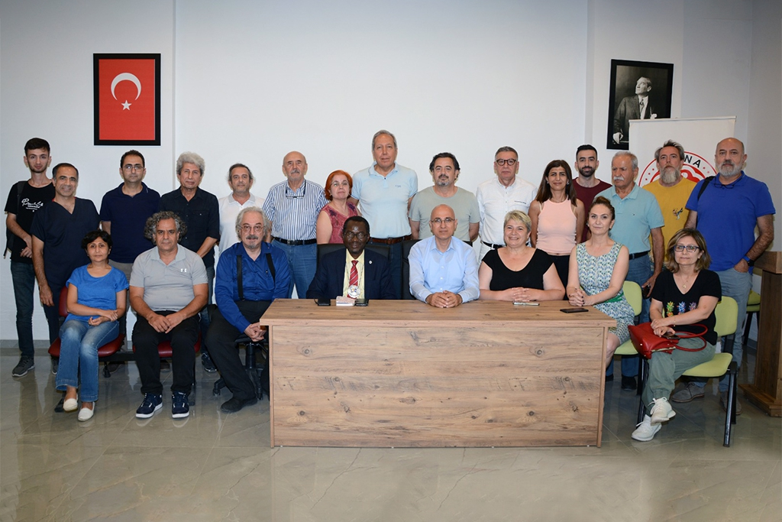
1 Mayıs- 1 Ağustos 2023
TTB FAALİYETLERİ
Türk Tabipleri Birliği (TTB) Merkez Konseyi’nin görevden alınması talebiyle açılan davayı takip etmek için TTB’nin davetlisi olarak Türkiye’ye gelen Dünya Tabipleri Birliği (DTB) Başkanı Dr. Osahon Enabulele, deprem bölgesi ziyaretleri kapsamında 23 Haziran 2023 tarihinde Adana Tabip Odası’nı ziyaret etti.

Slide 7
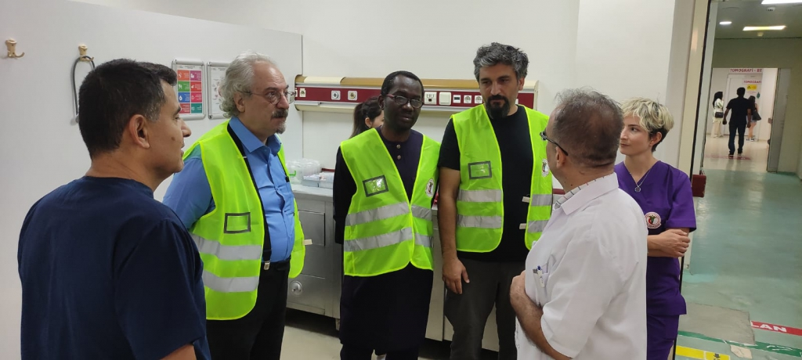
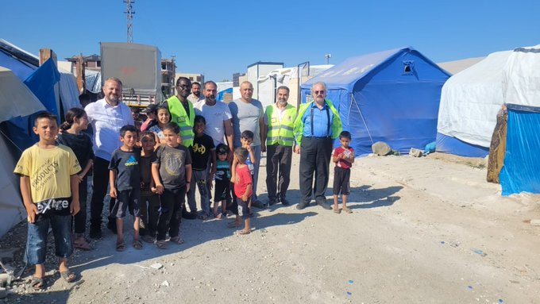
1 Mayıs- 1 Ağustos 2023
TTB FAALİYETLERİ
KAMU KURUMLARI
Dünya Tabipleri Birliği (DTB) Başkanı Dr. Osahon Enabulele, Adana ziyaretinin ardından Hatay Tabip Odası, TTB ve SES Hatay Deprem Koordinasyon Merkezi, Hatay Büyükşehir Belediyesi ve Hatay’daki sağlık kurumlarını ziyaret etti.. https://www.ttb.org.tr/315yjxn

Slide 8
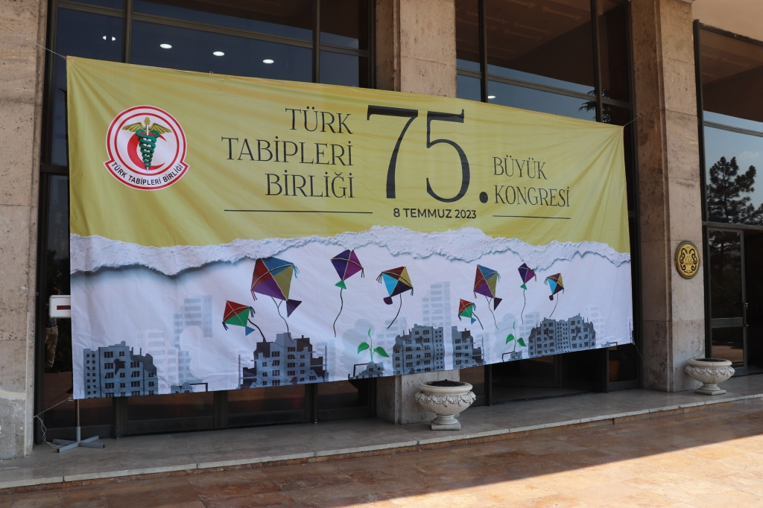
TTB FAALİYETLERİ
1 Mayıs- 1 Ağustos 2023

Slide 9
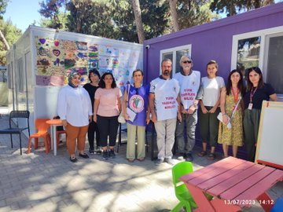
1 Mayıs- 1 Ağustos 2023
TTB 6. Ay Deprem Raporu için oluşturulan saha ekibi, çalışmalarını Temmuz ayında Malatya, Hatay ve Adıyaman'da sürdürüyor. Aile sağlığı merkezlerini ve geçici yerleşim alanlarını ziyaret eden heyet, hekimler/sağlık emekçileri ile yaptıkları görüşmelerde sorunlar ve çözüm önerileri üzerine fikir alışverişinde bulundu. TMMOB Adıyaman İKK üyeleri ile de görüşen heyet, daha sonra ise Malatya İl Sağlık Müdürlüğü Halk Sağlığı Başkanlığı'nı ziyaret ederek gözlemlerini paylaştı.

Slide 10
Kamu Kurumları ile Yazışmalar
1 Mayıs- 1 Ağustos 2023
Türk Tabipleri Birliği (TTB), Yükseköğretim Kurulu’nun (YÖK) tıp ve diş hekimliği fakültelerinde uygulanan azami eğitim-öğretim süresi ve ek sınav hakkı konulu görüşüyle ilgili olarak yazı gönderdi. TTB’nin 15 Haziran 2023 tarihli yazısında YÖK’ün görüşünün pandemi ve depremlerin yarattığı sorunlar dikkate alındığında tıp fakültesi öğrencilerin eğitim haklarının ihlaline neden olacağı belirtildi. https://www.ttb.org.tr/775yjx4
TTB’nin başvurusunun ardından YÖK, eğitim hakkı ihlaline neden olacak görüşüyle ilgili 7 Temmuz 2023 günü yeni bir karar aldı. Karar ile azami öğrenim süresi dolan önlisans ve lisans düzeyindeki tüm yükseköğretim programlarında kayıtlı öğrencilerin, hiç almadıkları veya devam şartını sağlamayarak başarısız oldukları dersler için de ek sınav hakkı tanındı. Kararda, sınav hakkının kullandırılmasında uygulama yaptırılması suretiyle değerlendirilmesi gerekenlerde uygulama yaptırılacağı, teorik eğitimlerde ise sınav yapılacağı kaydedildi. Karar, YÖK tarafından üniversitelere gönderildi. https://www.ttb.org.tr/775yjxt

Slide 11
Kamu Kurumları
1 Mayıs- 1 Ağustos 2023
Türk Tabipleri Birliği (TTB), depremzede hekimlerin durumlarına ilişkin değerlendirme yapabilmek ve deprem bölgesinde sağlık politikalarının belirlenmesinde faydalanabilmek amacıyla 28 Mart 2023 günü Sağlık Bakanlığı’na bir yazı yazmış, 8 maddede sıralanan soruların yanıtlanmasını ve ilgili belgelerin verilmesini istemişti. Başvurunun yanıt verilmeden gerekçesiz olarak reddedilmesi üzerine, TTB Hukuk Bürosu tarafından 19 Haziran 2023 tarihinde Ankara 12. İdare Mahkemesi’ne dava açıldı. Dava dilekçesinde başvuru reddinin Bilgi Edinme Kanunu’na aykırı olduğunun altı çizildi. https://www.ttb.org.tr/455yjy2
Hekimlerin/sağlık emekçilerinin barınma sorunu gibi esnek çalışma zorunluluğunu doğuran koşullar ortadan kaldırılmadan günlük mesai uygulamasına geçilmemesi için yürüttüğümüz mücadelemiz sonuç verdi. Hatay Valiliği kamu hizmetlerinde aksaklık olmaması için esnek çalışma ve uzaktan çalışma yöntemlerinin sonlandırılmasının yeniden gözden geçirilmesi için 7 Temmuz 2023 tarihinde kamu kurum ve kuruluşlarına yazı gönderdi.

Slide 12
Kamu kurumları
1 Mayıs- 1 Ağustos 2023
Aşırı sıcaklara bağlı sağlık sorunları ve vakalar artarken, deprem bölgesindeki konteyner sağlık noktalarında soğutma sorunlarının çözülmesi ve bekleme noktalarının gölgelendirilmesi için 17 Temmuz 2023 tarihinde Sağlık Bakanlığı’nın gerekli çalışmaları yapması uyarısı iletildi. https://ttb.org.tr/255yjxx

Slide 13
Kamu kurumları
1 Mayıs- 1 Ağustos 2023
Cumhurbaşkanlığı tarafından alınıp 5 Nisan 2023 tarihli Resmî Gazete’de yayımlanarak yürürlüğe giren karar doğrultusunda Hatay’ın Antakya ilçesinde Hatay Tabip Odası mülküne ait arazinin de içinde olduğu 307 hektarlık alan riskli ilan edilmişti. Türk Tabipleri Birliği (TTB), Hatay Tabip Odası adına kararın yürütmesinin durdurulması ve iptali istemiyle dava açmıştı. Davayı görüşen Danıştay 6. Dairesi, 21 Temmuz 2023 tarihinde verdiği kararla yürütmenin durdurulması talebini gerekçesiz olarak reddetti. Hatay Tabip Odası’nın faaliyetlerine hızla başlamasını engelleyen karar, bire karşı dört oyla alındı. Dava konusu alanda 4.365’i yıkılmış veya ağır hasarlı/yıkılacak olmak üzere toplam 9.644 yapı bulunduğu, yapıların çoğunun ise hasarsız belirtilen karşı oy gerekçesinde; “riskli alan” ilanındaki kriterlerin somut şekilde ortaya konulması gerektiği ifade edildi. https://www.ttb.org.tr/765yjy0

Slide 14
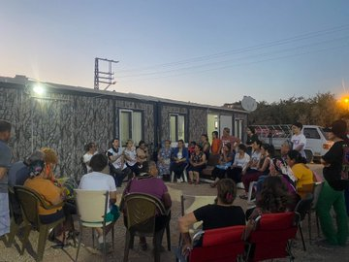
Söylemiştik...
1-31 Mart 2023
Erişilebilir, nitelikli bütüncül bir sağlık hizmeti
Afetlerle baş edebilmek kamusal bir görevdir.

